Slide 1
Chapitre 5.10
9/11 et l’invasion d’Afghanistan

Slide 2
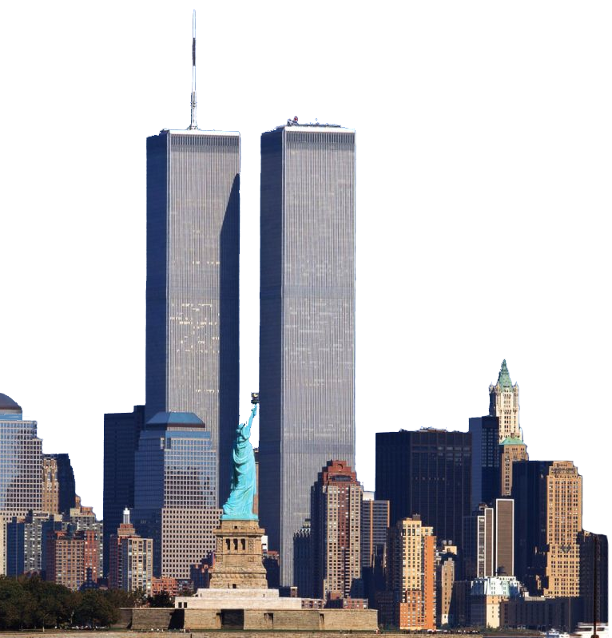
9/11
et l’invasion d’Afghanistan

Slide 3
Rappelez-vous
Durant la guerre froide, l’URSS envahi l’Afghanistan. Les É-U financent les moudjahidines.
L’URSS s’écroule en 1989. Les talibans prennent le pouvoir en 1996.

Slide 4
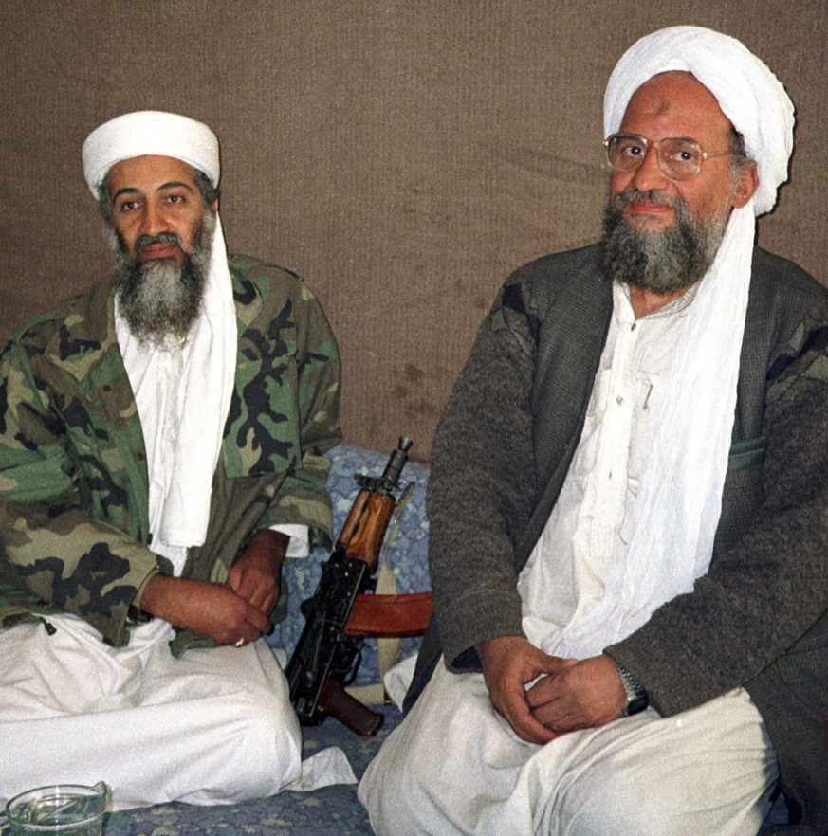
9/11 et l’invasion d’Afghanistan
Al-Qaeda planifie l’attentat du 11 sept. à partir d’Afghanistan.

Slide 5
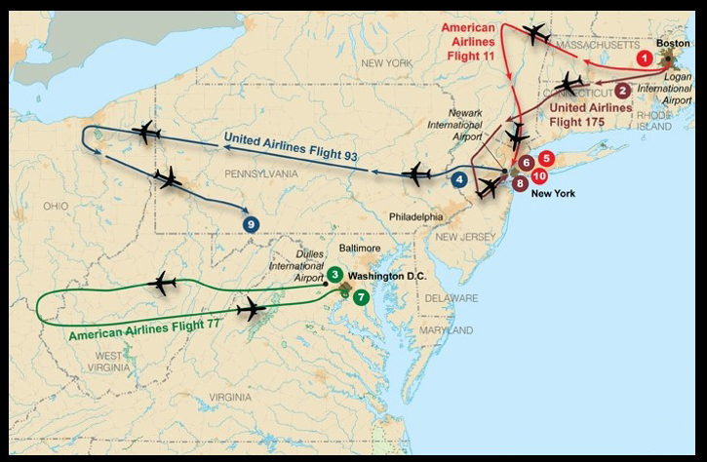
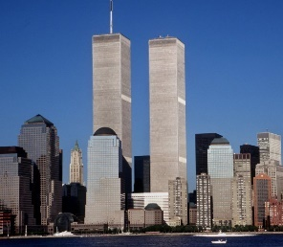
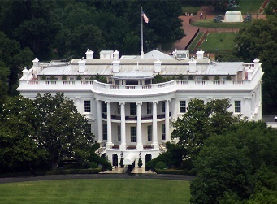
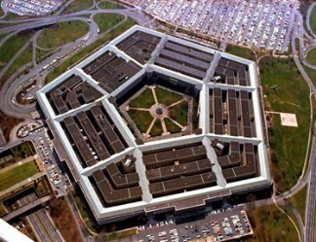
Trajectoires des vols, 11/09/2001

Slide 6
« Axis of Evil » speech – George W. Bush
(3 min)
https://www.youtube.com/watch?v=VAALGqKPaT4

Slide 7
9/11 et l’invasion d’Afghanistan
Le nombre de troupes dans les premières années de l’invasion
Un mois plus tard, les É-U envahissent,
Pays | # de troupes
passant à côté de l’ONU.
États-Unis
7 000
(L’OTAN s’y joint en 2003.)
France
4 000
Italie
2 850
Allemagne
2 550
Pologne
2 500
Canada
2 100
Australie
1 550

Slide 8
9/11 et l’invasion d’Afghanistan
Les chefs de la tribu Shinwari
Les conquérants imposent la démocratie.
Plusieurs disent
que ce système est incompatible avec les valeurs tribales afghanes.

